Slide 1

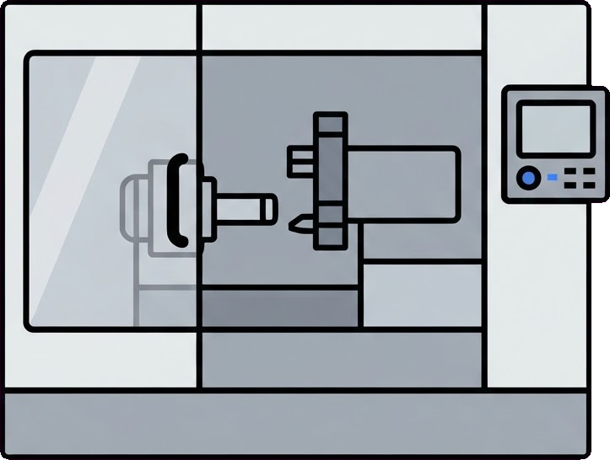
+19
-1
Brandt T-212
Brandt T-212

Slide 2
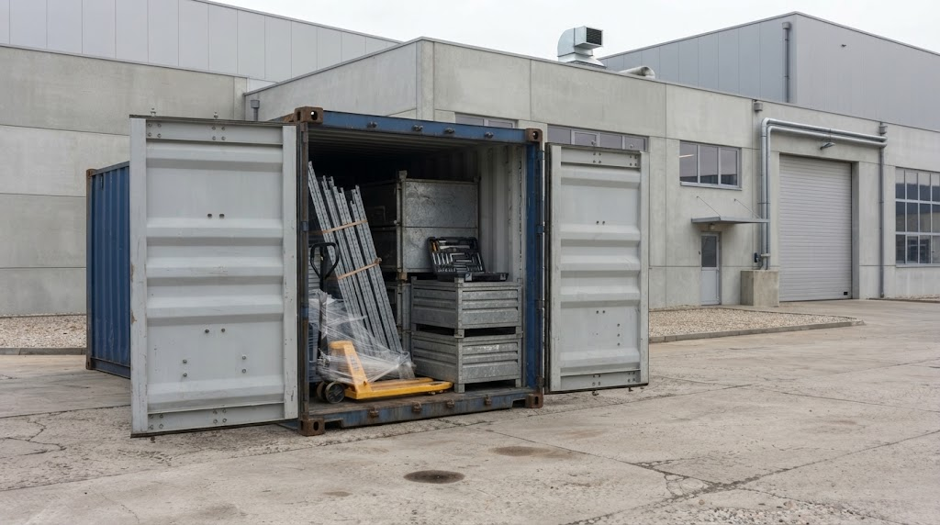
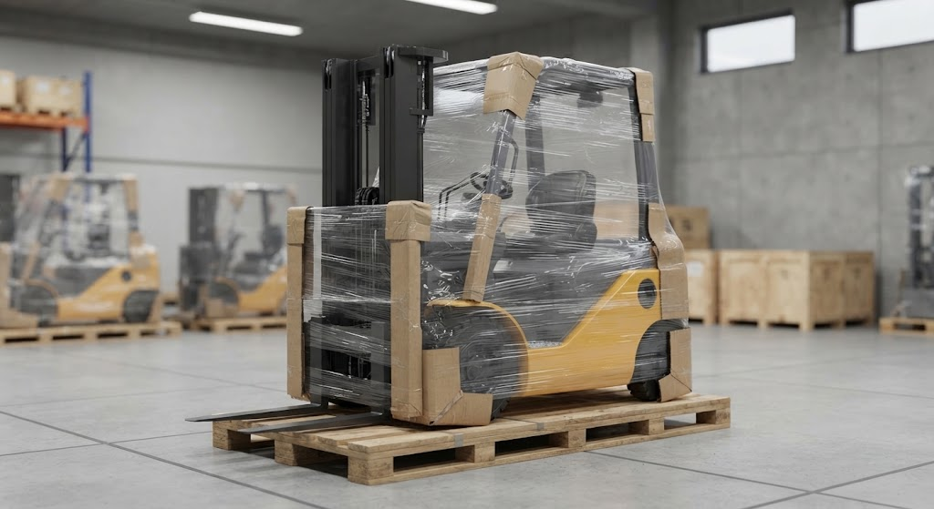
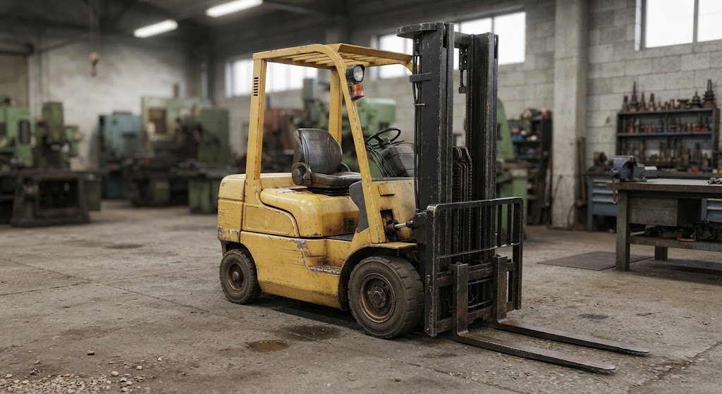
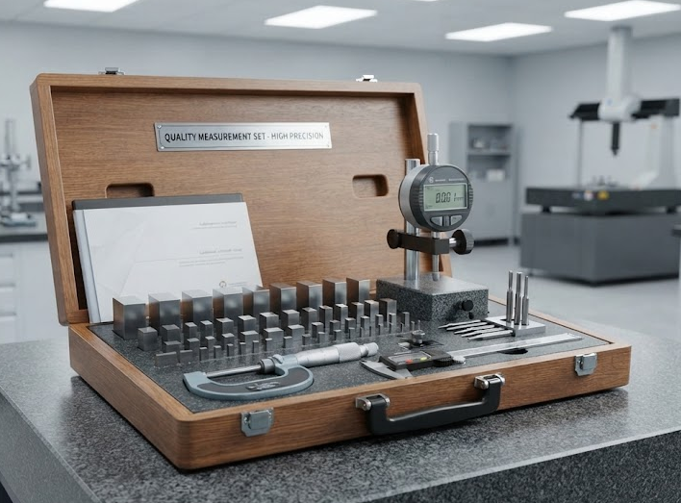
Gerekli Ekipman Seti
Set Fiyatı
$ 12.000
Transpalet x 1
$450
Malzeme Kasası x 10
$250
Depo Rafı x 10
$1.400
El Aletleri Seti x 10
$1.000
Takım & Fikstürler x 10
$1.500
Satın Al
Forklift
Fiyat
$ 15.000
Durum
Yeni
Özellik
Özellik
Özellik
Özellik
Özellik
Özellik
Satın Al
Forklift
Fiyat
$ 15.000
Durum
İkinc El - %70
Özellik
Özellik
Özellik
Özellik
Özellik
Özellik
Satın Al
Kalite & Ölçüm Seti
Fiyat
$ 15.000
Durum
Yeni
Özellik
Özellik
Özellik
Özellik
Özellik
Özellik
Satın Al

